Slide 1

ФОРУМ ИННОВАЦИЙ И ПЕДАГОГИЧЕСКИХ ПРАКТИК
СИСТЕМЫ СРЕДНЕГО ПРОФЕССИОНАЛЬНОГО ОБРАЗОВАНИЯ САМАРСКОЙ ОБЛАСТИ
«Профессиональные ступени»
Организация на сетевой основе деятельности центра профессионального мастерства «Профессиональные ступени», направленного на сопровождение молодых педагогов и педагогов, не имеющих профессионального педагогического образования
государственное бюджетное профессиональное образовательное учреждение Самарской области «Самарский социально-педагогический колледж»
2023 – 2026
САМАРА, 2025 г.

Slide 2

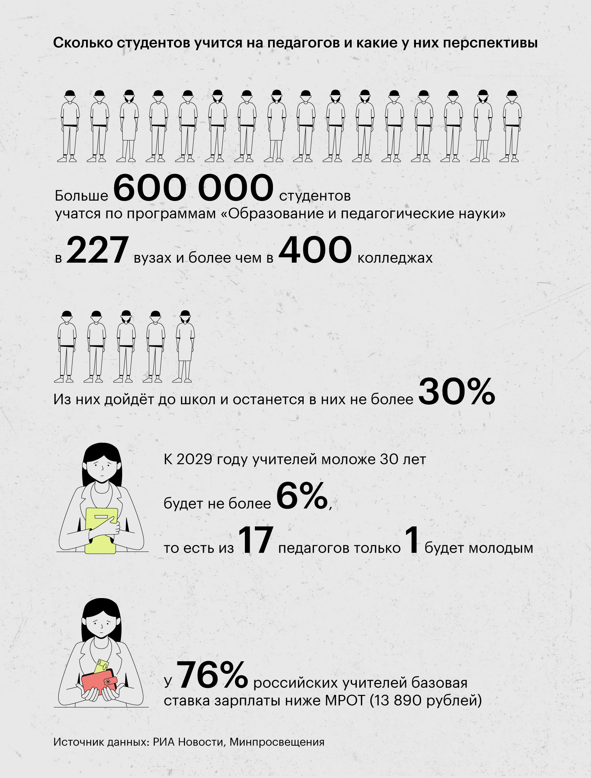

ПРОБЛЕМА,
на решение которой направлен проект
По статистике до 50% российских молодых педагогов уходят из школы в первые два года работы.
Не смотря на предпринимаемые правительством РФ и региональными органами исполнительной власти меры по поддержке молодых педагогов, лишь 60% выпускников педвузов (разных лет) работают по специальности.
Доля молодых педагогов со стажем до 2 лет в последние годы растет, со стажем от 2 до 5 лет – сокращается.
ЦЕЛЕВАЯ АУДИТОРИЯ
Молодые педагоги
Педагоги, не имеющие профессионального педагогического образования

Slide 3

ИННОВАЦИОННЫЙ ПРОДУКТ ДЛЯ РЕГИОНА
Материалы областного педагогического марафона «Мои педагогические находки» среди молодых педагогов и педагогов, не имеющих профессионального педагогического образования, профессиональных образовательных организаций Самарской области
Материалы стажировок
Материалы конференций, конкурсов
Материалы мастерских:
Геймификация
Групповая работа. Взаимообучение
Дискуссионные формы
Мотивация к образовательной деятельности
Научная статья
Сторителлинг
Стратегии письменной работы
Стратегии работы с вопросами
Тайм-менеджмент
Пакет иконка от Icons8

Slide 4
ПРЕИМУЩЕСТВА
ИННОВАЦИОННОГО ПРОДУКТА РИП
Все разработанные материалы ПОО Самарской области могут использовать в практике работы с преподавателями по их профессиональной адаптации, усовершенствованию их методической деятельности и пополнения их арсенала педагогических техник
Пакет иконка от Icons8

Slide 5

КЛЮЧЕВЫЕ
ИНДИКАТОРЫ
достижения результатов проекта
ПАРТНЕРЫ проекта
Государственное бюджетное профессиональное образовательное учреждение Самарской области «Чапаевский губернский колледж им. О. Колычева»
Государственное бюджетное профессиональное образовательное учреждение Самарской области «Сызранский медико-гуманитарный колледж»
государственное бюджетное профессиональное образовательное учреждение Самарской области «Самарский государственный колледж сервисных технологий и дизайна»
государственное бюджетное профессиональное образовательное учреждение Самарской области «Самарский торгово-экономический колледж»
создано сообщество молодых педагогов и педагогов, не имеющих профессионального педагогического образования
сформирован перечень и содержание мастерских, проведение которых может оказать существенное влияние на методическую и личностную компетентность преподавателей
БАРЬЕРЫ в реализации проекта
70 % участников деятельности Центра к окончанию второго года работы готовы к прохождению аттестации на 1 квалификационную категорию
малая заинтересованностью ПОО во взаимодействии
недостаточная информированность потенциальных участников
опубликованы методические материалы, отражающие опыт организации работы центра, позволяющие провести масштабирование проекта на уровне региона

Slide 6

КЛЮЧЕВЫЕ
РЕЗУЛЬТАТЫ
на данный момент за весь период работы
ЗАПРОС
какая поддержка нужна при реализации проекта
Информационная поддержка
Содействие в привлечении молодых педагогов и педагогов, не имеющих профессионального педагогического образования
Включение в работу центра в качестве Сетевого партнера
Совместная грантовая деятельность
проведен мониторинг регионального рынка образовательных и методических услуг для молодых педагогов
сформирован перечень и содержание мастерских, проведение которых может оказать существенное влияние на методическую и личностную компетентность преподавателей
организованы мероприятия по созданию сообщества молодых педагогов и педагогов, не имеющих профессионального педагогического образования

Slide 7
ФОРУМ ИННОВАЦИЙ И ПЕДАГОГИЧЕСКИХ ПРАКТИК СИСТЕМЫ СРЕДНЕГО ПРОФЕССИОНАЛЬНОГО ОБРАЗОВАНИЯ САМАРСКОЙ ОБЛАСТИ
МЕТОДИЧЕСКАЯ КОПИЛКА РИП
ссылки на методические разработки по теме РИП, которые могут быть использованы в практической деятельности другими ПОО
ДОКУМЕНТЫ
https://disk.yandex.ru/d/xM0fFRfwMrVSNw
СЦЕНАРИИ МЕРОПРИЯТИЙ
https://disk.yandex.ru/d/xM0fFRfwMrVSNw)
МАТЕРИАЛЫ КОНФЕРЕНЦИЙ, КОНКУРСОВ. ПУБЛИКАЦИИ
https://disk.yandex.ru/d/naPROW3e3wANGQ
МАСТЕРСКИЕ
https://disk.yandex.ru/d/0zpBlNTHpe08fg
«Профессиональные ступени». Организация на сетевой основе деятельности центра профессионального мастерства «Профессиональные ступени», направленного на сопровождение молодых педагогов и педагогов, не имеющих профессионального педагогического образования

Slide 8
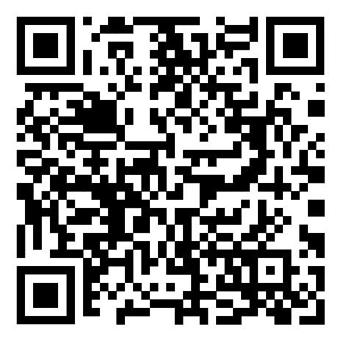


«Профессиональные ступени». Организация на сетевой основе деятельности центра профессионального мастерства «Профессиональные ступени», направленного на сопровождение молодых педагогов и педагогов, не имеющих профессионального педагогического образования
КОНТАКТЫ
СЕВОСТЬЯНОВА ОЛЬГА ВИКТОРОВНА
координатор проекта
sspk2009@yandex.ru
https://samsspc.ru/regionalnaia_innovacionnaia_ploschadka
8 (8462) 332 20 65
МАТЕРИАЛЫ
ПРОЕКТА

